Slide 1
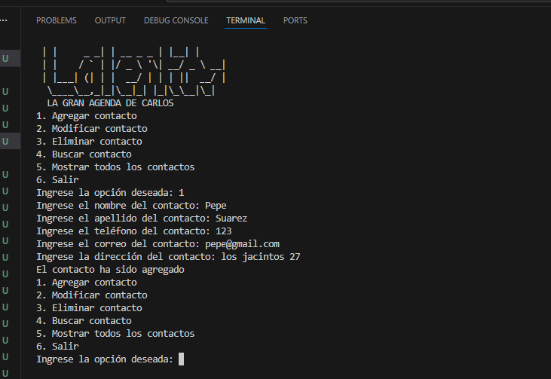
AGREGAR CONTACTOS

Slide 2
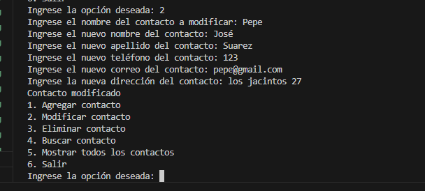
EDITAR CONTACTOS

Slide 3
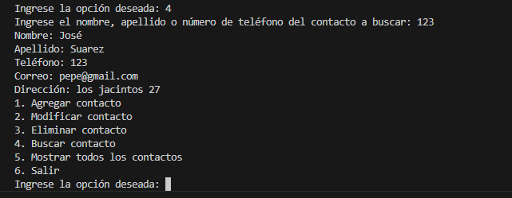
BUSCAR CONTACTOS

Slide 4
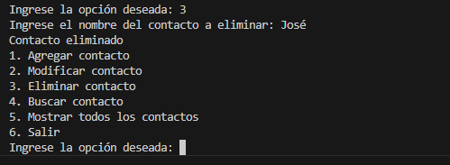
ELIMINAR CONTACTOS

